Slide 1
第5课时 三国两晋南北朝——
政权更迭与民族交融

Slide 2
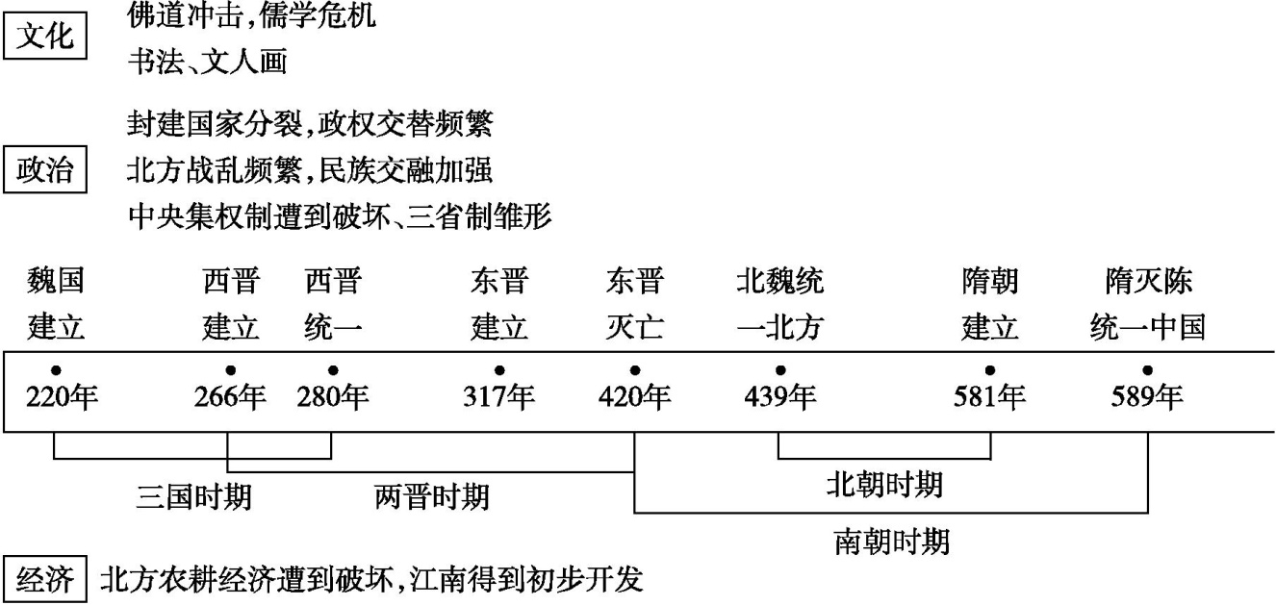

Slide 3
[阶段特征]
总体 特征 | 三国两晋南北朝是国家分裂和民族交融时期,也是政治、经济、文化大变革时期,上承秦汉、下启隋唐,为隋唐的大一统奠定基础。
政治 | 国家分裂,政权更迭频繁;中央集权制受到冲击,三省制雏形出现;九品中正制为主要选官制度;门阀士族政治特色鲜明,成为这一时期封建统治的社会基础。少数民族内迁,北民南迁,各民族之间经济文化交流频繁,出现了民族交融的高潮,孝文帝改革加速了民族交融的趋势,为统一多民族国家的发展奠定基础。

Slide 4
[点拨] 东晋的士族制度 P42
1.士族:又称门第、世族、世家、巨室、门阀等。指世代为官的名门望族。
(庶族是指士族以外的一般中小地主,也称寒门)
2.门阀政治:魏晋南北朝时期,国家选官标准演变为主要看重家世。大族之间通过互相联姻,在统治阶级内部构成了一个门阀贵族阶层,并逐渐形成了一整套的特权制度,即“门阀政治”。
3.形成原因
(1)历史根源:东汉以来的豪强地主势力的发展。
(2)经济原因:土地兼并严重,庄园经济盛行,渐成割据。
(3)政治原因:魏晋政权统治基础是士族,皇帝依赖于士族的支持;九品中正制是士族制度的政治保障。
Notes:
由东汉光武帝刘秀建立起来的东汉王朝，基础就是河南、河北的豪强地主。在刘秀统一天下后，要巩固政权，势必也要依靠他们，这样，在政府的庇护下，东汉豪强的势力进一步扩大。
门阀政治虽在一定的时期内有利于统治的稳定，但这种制度具有很大消极因素，门阀士族长期把持朝廷要职，缩小选官的范围，降低了统治集团的素质

Slide 5
4.衰落:至隋唐两代,废止九品中正制,实行科举制。
衰落原因:士族自身的腐朽;隋唐科举制的实行动摇了士族的政治基础;均田制和租庸调制,一定程度上削弱了士族制度的经济基础;唐朝统治阶级内部争权夺利的斗争;农民起义此起彼伏,庶族地主乘机以军功崛起,进一步摧垮了腐朽的士族。
Notes:
宋：平民社会

Slide 6
[阶段特征]
总体 特征 | 三国两晋南北朝是国家分裂和民族交融时期,也是政治、经济、文化大变革时期,上承秦汉、下启隋唐,为隋唐的大一统奠定基础。
政治 | 国家分裂,政权更迭频繁;中央集权制受到冲击,三省制雏形出现;九品中正制为主要选官制度;门阀士族政治特色鲜明,成为这一时期封建统治的社会基础。少数民族内迁,北民南迁,各民族之间经济文化交流频繁,出现了民族交融的高潮,孝文帝改革加速了民族交融的趋势,为统一多民族国家的发展奠定基础。
经济 | 封建经济继续发展。江南经济得到初步开发,为经济重心南移奠定基 础;北魏均田制形成,实行租调制;各民族经济交流加强,封建生产方式向边疆扩展。
均田制：政府将控制的无主荒地，按照一定标准分配给农民耕种。
租调制：按户征收粮和绢帛。
均田制是租调制得以实施的重要基础。
Notes:
为了解决当时北方人地分离的矛盾，推行均田制，把无主荒地分配给无地或少地农民耕种，非常符合黄河流域的生产发展的需求，进而促进了北方经济的发展。
均田制一直沿用到唐朝前期，是租调制得以实施的重要基础。

Slide 7
【高考深化练】3.(2014·海南卷,4)北朝推行均田制,规定年满15岁男子依照制度占有一定数量的耕地,按户缴纳赋税,并要求男子达到15岁、女子达到13岁,必须嫁娶,不得拖延。均田制的目的是( )
A.抵制土地兼并 B.促进人口增长
C.增加财税收入 D.稳定个体小农
解析:C 材料显示政府是分散土地经营,不是抵制土地兼并,故A项错误;材料中没有提及促进人口增长的相关信息,故B项错误;材料中“按户缴纳赋税”
“必须嫁娶,不得拖延”说明政府鼓励一家一户的小农经济生产,以此增加政府财税收入,故C项正确;材料中说明是发展个体小农经济,增加财税收入,不是稳定小农,故D项错误。
Notes:
解析:C 材料显示政府是分散土地经营,不是抵制土地兼并,故A项错误;材料中没有提及促进人口增长的相关信息,故B项错误;材料中“按户缴纳赋税”
“必须嫁娶,不得拖延”说明政府鼓励一家一户的小农经济生产,以此增加政府财税收入,故C项正确;材料中说明是发展个体小农经济,增加财税收入,不是稳定小农,故D项错误。

Slide 8
[阶段特征]
总体 特征 | 三国两晋南北朝是国家分裂和民族交融时期,也是政治、经济、文化大变革时期,上承秦汉、下启隋唐,为隋唐的大一统奠定基础。
政治 | 国家分裂,政权更迭频繁;中央集权制受到冲击,三省制雏形出现;九品中正制为主要选官制度;门阀士族政治特色鲜明,成为这一时期封建统治的社会基础。少数民族内迁,北民南迁,各民族之间经济文化交流频繁,出现了民族交融的高潮,孝文帝改革加速了民族交融的趋势,为统一多民族国家的发展奠定基础。
经济 | 封建经济继续发展。江南经济得到初步开发,为经济重心南移奠定基 础;北魏均田制形成,实行租调制;各民族经济交流加强,封建生产方式向边疆扩展。
思想 文化 | 思想活跃,呈现多元特征,佛教盛行,道教广为传播,儒学正统地位受到挑战;农学和数学成就突出,书法、绘画成为自觉艺术,南北文化差异明显但走向交融。

Slide 9
必备知识

Slide 10
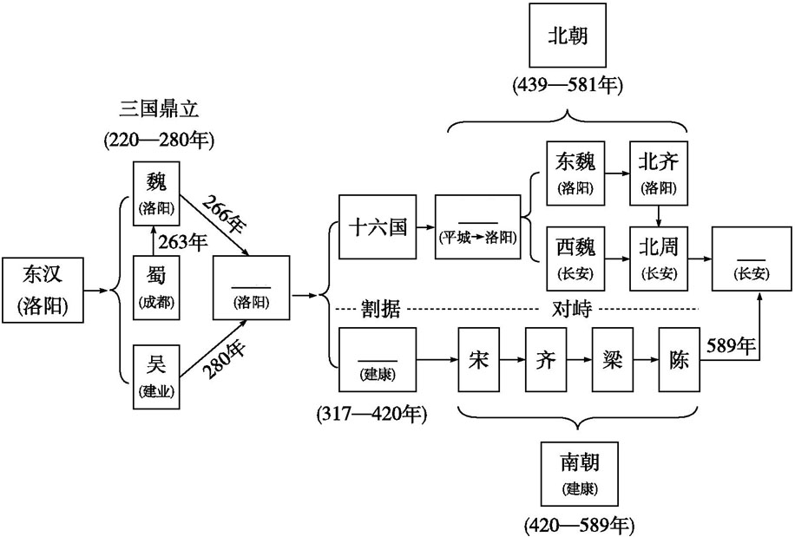
一、三国两晋南北朝的政权更迭与民族交融
1.政权更迭
北魏
隋
西晋
东晋
2.民族交融
(1)民族迁徙:匈奴、羯、氐、羌、鲜卑内迁,促进民族交融。
Notes:
316年，西晋被内迁匈奴贵族所灭。自此，中国历史又进入一个比较长的分裂时期，起初是东晋十六国的割据，后来演变为南北朝
的对峙

Slide 11
(2)北魏孝文帝改革
背景 |  | ①由西部和北部内迁的游牧民族纷纷建立政权,相互之间征伐不断 ②鲜卑族拓跋部建立的北魏政权,于439年重新统一北方 ③战乱给各族人民带来了苦难,在长期的冲突与交往中,民族交融成为历史发展的潮流
时间 |  | 5世纪后期
内容 | 冯太后 主持 | 实行俸禄制、推行均田制、三长制等
 | 孝文帝 亲政后 | 迁都 、改籍贯、穿汉服、说汉语、改鲜卑姓为汉姓、仿照魏晋以来汉族社会的士族阶层,将新改姓的部分鲜卑贵族定为一等高门、鼓励鲜卑贵族与汉族高门士族通婚
影响 |  | 改革顺应了北方民族 的历史趋势,缓解了 ,促进了北魏的经济发展和社会繁荣,为以后北方统一南方以及 的出现打下了基础
邻 长 | 里 长 | 党 长
5家 | 25家 | 125家
直属于州郡的 基层管理机构
洛阳
交往交流交融
民族矛盾
隋唐盛世
促进鲜卑族的封建化。
Notes:
在县级以下的基层设立三长制。重建了汉以来的社会基层制度，加强了国家对于基层的控制。

Slide 12
（2021北京卷，16）阅读材料，完成下列要求。（10分）
材料三 汉代以后，明堂一直是皇帝祭祀与布政的重要建筑。北魏孝文帝曾下诏“起明堂”，模仿汉制在平城南郊建立明堂，并亲赴明堂祭先祖、“布政事”。北魏迁都后，宣武帝再修洛阳明堂。
(2)阅读材料三，结合所学，分析北魏为何重视修建明堂。（4分）
①5世纪时，北魏统一黄河流域，为缓和社会矛盾，学习汉族文化，借鉴汉族政权统治经验。
②明堂是体现国家礼仪的核心建筑，故北魏以修建明堂的方式彰显政权的合法性，以巩固统治。
Notes:
①5世纪时，北魏统一黄河流域，为缓和社会矛盾，学习汉族文化，借鉴汉族政权统治经验。
②明堂是体现国家礼仪的核心建筑，故北魏以修建明堂的方式彰显政权的合法性，以巩固统治。

Slide 13
[点拨] 三国两晋南北朝时期的民族交融 P41
3.表现
(1)经济:魏晋以来,内迁的少数民族与当地汉人错居杂处,生活方式互相影响。
(2)政治:这一时期的少数民族政权统治者,与汉族士人合作,沿袭中原地区原有的统治方式,少数民族内迁并建立政权采用中原模式的国号、年号和典章
制度。
(3)文化:内迁少数民族使用汉语。西北少数民族的乐器、歌舞等也受到汉族人民的喜爱。
(4)心理:随着经济、文化的不断交流,“胡”“汉”观念逐渐淡薄,民族之间的隔阂与偏见逐渐减少。
4.特点、实质及影响
(1)特点:汉化为主;相互学习;方式多样。
(2)实质:从社会发展角度——封建化;从社会生产角度——农耕化。
作用：彰显政权的合法性，以巩固统治。

Slide 14
3.江南开发
(1)原因: ;北人避战南迁,带来了先进的 、技术和充足劳动力。江南地区自然条件优越;南方统治者的重视。
(2)成就:土地大量开垦,农作物品种增加,产量提高;纺织、矿冶、陶瓷、造船、造纸等明显进步;南方山区少数民族与汉族交融。
(3)影响:促进了江南地区经济的发展,为 奠定基础;促进了 。
江南相对安定
生产工具
经济重心南移
民族交融
Notes:
注意分析的角度

Slide 15
二、三国两晋南北朝时期政治、经济、文化
政治 | 中枢机构 | 三省形成
 | 地方行政 | 三级制
 | 官员选拔 与管理 | 九品中正制:各州、郡设置大中正、中正,根据 评定士人资品,分为九等,后来随门阀士族势力的发展,中正选人只看 .
 | 考核制度 | 门阀士族势力强大,战乱频仍,考核法规大都流于形式
 | 法律教化 | ,法律以亲属之间的尊卑亲疏为量刑原则
 | 户籍制度 | 西晋以“黄籍”登记户籍。东晋政府对南方土著居民以黄籍进行登记,对从北方南渡而来的人口以“白籍”进行登记;东晋后期和南朝,政府不时将侨居户口编入所居郡县户籍,称作“ ”,使白籍人口土著化,承担 .
 | 赋税制度 | 魏晋:开始实行 ,按户征收粮食和绢帛 北魏:孝文帝改革时,颁布 ,受田农民承担定额租调,成年男子负担一定的徭役
州、郡、县
家世、道德和才能
家世
律令儒家化
土断
赋役
租调制
均田令
Notes:
家世、道德和才能
律令儒家化

Slide 16
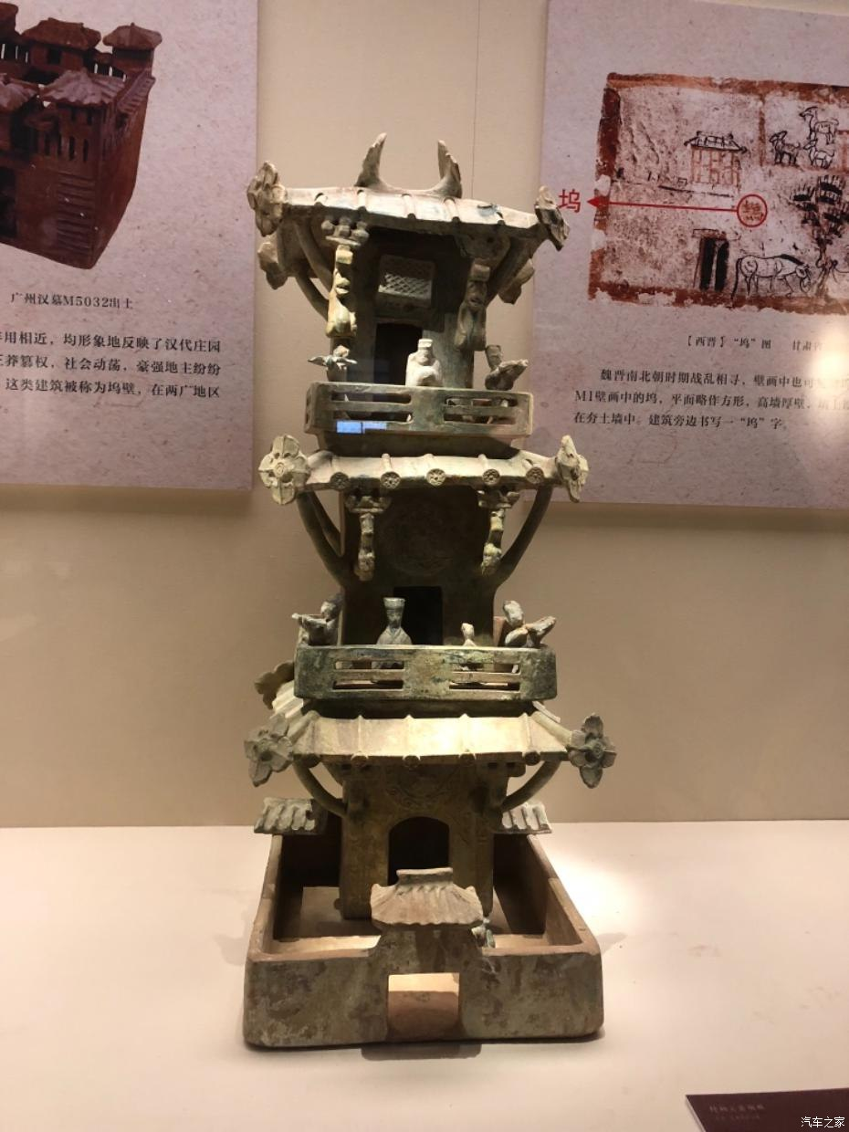
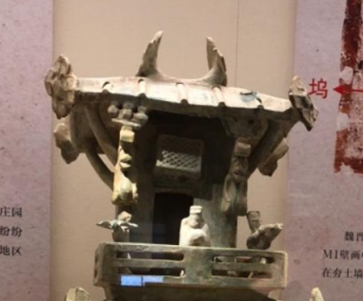
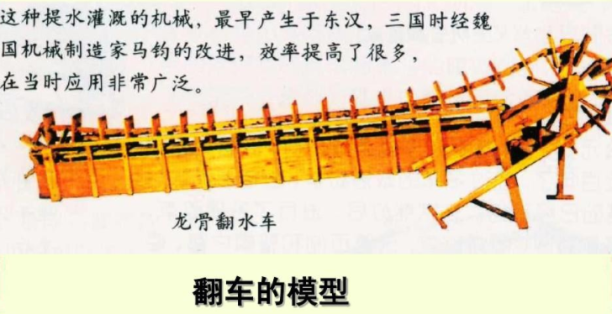
翻车
经济 | 农业 | 南北朝时期出现以灌钢法制作的农具。三国时期马钧对 进行革新。魏晋南北朝时期的坞堡除军事作用外,也带有 的色彩
 | 手工业 | 出现灌钢法
庄园经济
Notes:
有些坞主控制着大量土地，聚集了数百、数千家人户坞民为其劳作
西汉时期的坞堡模型，在古代，有钱的大地主阶级为了安全，会建造保卫森严的坞堡，坞堡里面会有以供瞭望的望楼。可以看到这个明器有3层，底层有高高的围墙环绕，第二层与第三层的四个角上，都有人拿着弩箭在瞄准。

Slide 17
翻车
经济 | 农业 | 南北朝时期出现以灌钢法制作的农具。三国时期马钧对 进行革新。魏晋南北朝时期的坞堡除军事作用外,也带有 的色彩
 | 手工业 | 出现灌钢法
文化 | 思想 | 佛教在中国盛行, ;道教传播;儒学 受到挑战;玄学兴起
庄园经济
渐趋本土化
正统地位
10.(2019·全国Ⅲ卷,25)在今新疆和甘肃地区保存的佛教早期造像很多衣衫单薄,甚至裸身,面部表情生动;时代较晚的洛阳龙门石窟中,造像大都表情庄严,服饰亦趋整齐。引起这一变化的主要因素是( )
A.经济发展水平 B.绘画技术进步
C.政治权力干预 D.儒家思想影响
√
Notes:
佛教造像服饰整齐符合儒家讲求礼制，适应道德标准的价值判断，故D项正确。

Slide 18
翻车
经济 | 农业 | 南北朝时期出现以灌钢法制作的农具。三国时期马钧对 进行革新。魏晋南北朝时期的坞堡除军事作用外,也带有 的色彩
 | 手工业 | 出现灌钢法
文化 | 思想 | 佛教在中国盛行, ;道教传播;儒学 受到挑战;玄学兴起
 | 文学艺术 | 文学:建安文学、田园诗、南朝骈文、南北朝民歌等 书法:隶书、草书、行书和楷书等书体均已完备,东晋王羲之诸体兼精,世称“书圣” 绘画:东晋顾恺之《女史箴图》和《洛神赋图》 雕塑:山西大同云冈石窟、河南洛阳龙门石窟、甘肃敦煌莫高窟等
 | 科技 | 北朝贾思勰的《 》是中国现存最早的一部完整的农书;南朝祖冲之将圆周率精确到小数点后七位;西晋裴秀绘制《禹贡地域图》
 | 中外文化 交流 | 佛教在中国广泛传播
 | 教育 | 西晋开始设立的 是古代中国的最高学府和教育行政机构
庄园经济
渐趋本土化
正统地位
齐民要术
国子监
Notes:
有些坞主控制着大量土地，聚集了数百、数千家人户坞民为其劳作

Slide 19
主题探究

Slide 20
主题 从分裂走向统一
视角1 民族交融
材料一 北魏拓跋珪即位后,采纳汉臣崔宏建议,自谓黄帝之后。据《魏书》记载,拓跋氏追溯的初祖是受封北土的黄帝嫡孙。拓跋珪及继任的三位皇帝亲往或遣使至涿鹿黄帝庙祭祀。
至孝文帝,又下诏:“魏之先出于黄帝,以土德王,故为拓跋氏。夫土者,黄中之色,万物之元也;宜改姓元氏。”面对关于迁都的质疑,他说:“黄帝以天下未定,居于涿鹿(河北省),既定之后,亦迁于河南。”孝文帝主持定姓族时,汉臣薛宗起建议不应以祖先曾经的居住地为确定门第等级的主要标准,他说:“陛下黄帝之胤,受封北土,岂可亦谓之胡邪!”
[问题] (1)根据材料一并结合所学知识,对北魏统治者追溯祖先的行为进行合理
阐释。
①北魏统治者获得汉臣认可，通过祖先认同实现文化认同；②彰显政权的合法性，巩固政权统治；③客观上促进了民族交融；④为结束长期分裂局面创造了有利条件。
Notes:
①北魏统治者获得汉臣认可，通过祖先认同实现文化认同；
②巩固政权统治；
③客观上促进了民族交融；
④为结束长期分裂局面创造了有利条件。

Slide 21
视角2 人口迁徙
材料二 西晋末年,为躲避战乱,黄河流域“幽冀青并兖五州及徐州之淮北流民,相率过江淮”。东晋政府没有把南迁侨户编入正式户籍黄籍,而编入专为侨户设置的临时户籍白籍,白籍人不对国家负担租税赋役义务。由于战乱、灾害、暴政,又使不少人被迫成为无土可依、漂离就食的流民。魏晋南北朝,世家豪族占有大量的依附人口,不在政府注
册,不对国家负担义务,还千方百计扩大人口,“竞招游食”更是一个重要手段。为了逃避租税赋役,“流民多庇大姓以为客”,成为豪强大族“私附”的“藏户”。
东晋南朝之世,几代统治者致力于把侨户、流民实行编户,“土断”入籍,使大批人口纳入国家版籍,由此与世家豪族展开了激烈的人口争夺,在个别时期、个别地区成效较显著。但由于世代豪族地主是历代小朝廷的社会支柱,这就决定了“土断”的实施是有限度的。 ——摘编自曹文柱《关于东晋南朝时期的“土断”问题》
[问题](2)根据材料二并结合所学，分析东晋南朝时期“土断”改革的原因和影响。
“土断”改革的概念
Notes:
先从材料中找到“土断”改革的概念，在该语句之前，都是“土断”改革的原因
①北方战乱，导致大量人口南迁；②旧的户籍制度不统一；③出现大量国家没有控制的人口；④豪族地主占有大量人口；⑤国家赋税收入受到影响；⑥社会稳定受到威胁。

Slide 22
视角2 人口迁徙
材料二 西晋末年,为躲避战乱,黄河流域“幽冀青并兖五州及徐州之淮北流民,相率过江淮”【北方战乱，导致大量人口南迁】。东晋政府没有把南迁侨户编入正式户籍黄籍,而编入专为侨户设置的临时户籍白籍,白籍人不对国家负担租税赋役义务。【旧的户籍制度不统一】由于战乱、灾害、暴政,又使不少人被迫成为无土可依、漂离就食的流民【出现大量国家没有控制的人口，社会稳定受到威胁】。魏晋南北朝,世家豪族占有大量的依附人口【豪族地主占有大量人口】,不在政府注册,不对国家负担义务,还千方百计扩大人口,“竞招游食”更是一个重要手段。为了逃避租税赋役,“流民多庇大姓以为客”,成为豪强大族“私附”的“藏户”。【国家赋税收入受到影响】
东晋南朝之世,几代统治者致力于把侨户、流民实行编户,“土断”入籍,使大批人口纳入国家版籍,由此与世家豪族展开了激烈的人口争夺,在个别时期、个别地区成效较显著。但由于世代豪族地主是历代小朝廷的社会支柱,这就决定了“土断”的实施是有限度的。
——摘编自曹文柱《关于东晋南朝时期的“土断”问题》
[问题] (2)根据材料二并结合所学，分析东晋南朝时期“土断”改革的原因和影响。
[有利于加强国家对人口的控制，稳定社会秩序]
[有利于抑制地方豪族的势力，加强中央集权]
[增加政府收入]
[局限性：不可能取得大的成效]
Notes:
【改革类的题】反着说——将原因反着说成“影响”
影响：积极：①有利于加强国家对人口的控制，稳定社会秩序；②有利于抑制地方豪族的势力，加强中央集权；③增加政府收入
局限性：由于世家豪族是政权的政治基础，决定了“土断”不可能取得大的成效。

Slide 23
视角3 南方开发
材料三 至于元嘉(南朝宋文帝年号)末……地广野丰,民勤本业,一岁或稔(庄稼成熟),则数郡忘饥。会土(指会稽郡,治今浙江绍兴,此处有泛指钱塘江下游的含义)带海傍湖,良畴(良田)亦数十万顷,膏腴上地,亩直一金,鄠、杜(在今陕西西安,此处有泛指关中地区的含义)之间,不能比也。荆城(荆州,治今湖北江陵,有泛指长江中下游地区的含义)跨南楚之富,扬部(扬州,治今江苏南京,有泛指长江下游地区的含义)有全吴之沃,鱼盐杞梓(两种树木)之利,充仞(充满)八方;丝绵布帛之饶,覆衣天下。
——《宋书》
[问题] (3)提取材料三中的信息，说明其对研究南朝刘宋时期的南方经济发展有哪些史料价值。
Notes:
史料类型：文献史料——官修史书，研究南朝刘宋时期的一手史料。用于研究什么：
【南方物产丰富，农作物产量高】
【南方大量土地得到开垦】
【南方手工业发达】
【长江中下游地区经济的巨大发展】
局限性：官修史书受时代影响，不一定完全反映客观史实，须与其他史料印证。

Slide 24
视角3 南方开发
材料三 至于元嘉(南朝宋文帝年号)末……地广野丰,民勤本业,一岁或稔(庄稼成熟),则数郡忘饥【南方物产丰富，农作物产量高】。会土(指会稽郡,治今浙江绍兴,此处有泛指钱塘江下游的含义)带海傍湖,良畴(良田)亦数十万顷,膏腴上地,亩直一金【南方大量土地得到开垦】,鄠、杜(在今陕西西安,此处有泛指关中地区的含义)之间,不能比也。荆城(荆州,治今湖北江陵,有泛指长江中下游地区的含义)跨南楚之富,扬部(扬州,治今江苏南京,有泛指长江下游地区的含义)【长江中下游地区经济的巨大发展】有全吴之沃,鱼盐杞梓(两种树木)之利,充仞(充满)八方;丝绵布帛之饶,覆衣天下【南方手工业发达】。
——《宋书》【官修史书是研究南朝刘宋时期的一手史料】
[问题] (3)提取材料三中的信息，说明其对研究南朝刘宋时期的南方经济发展有哪些史料价值。
【局限性】官修史书受时代影响，不一定完全反映客观史实，须与其他史料印证。
Notes:
史料类型：文献史料——官修史书，研究南朝刘宋时期的一手史料。用于研究什么：
【南方物产丰富，农作物产量高】
【南方大量土地得到开垦】
【南方手工业发达】
【长江中下游地区经济的巨大发展】
局限性：官修史书受时代影响，不一定完全反映客观史实，须与其他史料印证。

Slide 25
视角3 南方开发
材料三 至于元嘉(南朝宋文帝年号)末……地广野丰,民勤本业,一岁或稔(庄稼成熟),则数郡忘饥。会土(指会稽郡,治今浙江绍兴,此处有泛指钱塘江下游的含义)带海傍湖,良畴(良田)亦数十万顷,膏腴上地,亩直一金,鄠、杜(在今陕西西安,此处有泛指关中地区的含义)之间,不能比也。荆城(荆州,治今湖北江陵,有泛指长江中下游地区的含义)跨南楚之富,扬部(扬州,治今江苏南京,有泛指长江下游地区的含义)有全吴之沃,鱼盐杞梓(两种树木)之利,充仞(充满)八方;丝绵布帛之饶,覆衣天下。 ——《宋书》
[问题] (4)根据所学知识，概括江南地区经济发展的原因。
【北方】[政+经]北方政局动荡；北人南迁带来先进生产工具和技术，提供了大量的劳动力；
【南方】[政+自然+人]社会秩序相对稳定；南方自然条件优越；南方统治者的重视
Notes:
【北方】[政+经]北方政局动荡；北人南迁带来先进生产工具和技术，提供了大量的劳动力；
【南方】[政+自然+人]社会秩序相对稳定；南方自然条件优越；南方统治者的重视

Slide 26
视角4 制度建设
材料四 地方行政制度改革是北魏孝文帝改革的重要内容。北魏前期,在少数民族聚集的地区广设军镇,相当于州,镇下置戍,相当于郡,对所在地区实行军事控制。孝文帝为推行均田制、三长制,下令将全国分为38州,除北方边境地区外,中原各地全面裁撤镇、戍,改为州、郡、县,地方管理回归汉晋体制。孝文帝还将州、郡、县依所管地区大小、民户多少等,各分为上、中、下三等,各等级地方长官的品级不同,其下所设属员多少也有相应的差别,规定地方长官“依户给俸”,即据民户多少确定俸禄;又将州刺史带将军号的办法推而广之,各州刺史、各郡太守例加将军号,将军府僚属纳入吏部管理,实际管理一州一郡行政事务,这为隋朝时将地方官吏全部纳入朝廷管理奠定基础。“依户给俸”在孝文帝以后停用,而地方行政机构分为三等九级,直到唐代一直没有改变。
——据《魏书》等
[问题] (5)概括孝文帝地方行政制度改革的主要内容,结合所学，简析其意义。
Notes:
宗主督护制：西晋以大族为宗主控制地方基层政权的一种制度。
内容:①改宗主督护制为三长制；②改镇、戍为州、郡、县，由军事管控变为正常行政化管理；③地方行政机构分等级；④据民户多少给予俸禄；⑤中央对地方官吏加强管理;

Slide 27
视角4 制度建设
材料四 地方行政制度改革是北魏孝文帝改革的重要内容。北魏前期,在少数民族聚集的地区广设军镇,相当于州,镇下置戍,相当于郡,对所在地区实行军事控制。孝文帝为推行均田制、三长制【实行三长制】,下令将全国分为38州,除北方边境地区外,中原各地全面裁撤镇、戍,改为州、郡、县,地方管理回归汉晋体制。【改镇、戍为州、郡、县，由军事管控变为正常行政化管理】孝文帝还将州、郡、县依所管地区大小、民户多少等,各分为上、中、下三等【地方行政机构分等级】,各等级地方长官的品级不同,其下所设属员多少也有相应的差别,规定地方长官“依户给俸”,即据民户多少确定俸禄【据民户多少给予俸禄】;又将州刺史带将军号的办法推而广之,各州刺史、各郡太守例加将军号,将军府僚属纳入吏部管理,实际管理一州一郡行政事务【中央对地方官吏加强管理】,这为隋朝时将地方官吏全部纳入朝廷管理奠定基础。“依户给俸”在孝文帝以后停用,而地方行政机构分为三等九级,直到唐代一直没有改变。 ——据《魏书》等
[问题] (5)概括孝文帝地方行政制度改革的主要内容,结合所学，简析其意义。
Notes:
实现了统一的行政管理，推动了北魏政权的转型（从奴隶制国家向封建制国家的转型）；
使均田制得以顺利推行，促进了北方社会经济发展；
有利于整顿吏治，加强中央集权；
【对后世：为隋唐的地方行政制度奠定基础】

Slide 28
视角4 制度建设
材料四 地方行政制度改革是北魏孝文帝改革的重要内容。北魏前期,在少数民族聚集的地区广设军镇,相当于州,镇下置戍,相当于郡,对所在地区实行军事控制。孝文帝为推行均田制、三长制【实行三长制】,下令将全国分为38州,除北方边境地区外,中原各地全面裁撤镇、戍,改为州、郡、县,地方管理回归汉晋体制。【改镇、戍为州、郡、县，由军事管控变为正常行政化管理】孝文帝还将州、郡、县依所管地区大小、民户多少等,各分为上、中、下三等【地方行政机构分等级】,各等级地方长官的品级不同,其下所设属员多少也有相应的差别,规定地方长官“依户给俸”,即据民户多少确定俸禄【据民户多少给予俸禄】;又将州刺史带将军号的办法推而广之,各州刺史、各郡太守例加将军号,将军府僚属纳入吏部管理,实际管理一州一郡行政事务【中央对地方官吏加强管理】,这为隋朝时将地方官吏全部纳入朝廷管理奠定基础。“依户给俸”在孝文帝以后停用,而地方行政机构分为三等九级,直到唐代一直没有改变。 ——据《魏书》等
[问题] (5)概括孝文帝地方行政制度改革的主要内容,结合所学，简析其意义。
【实现了统一的行政管理，推动了北魏政权的转型】
【使均田制得以顺利推行，促进了北方社会经济发展】
【有利于整顿吏治，加强中央集权】
【对后世：为隋唐的地方行政制度奠定基础】
Notes:
宗主督护制：西晋以大族为宗主控制地方基层政权的一种制度。
实现了统一的行政管理，推动了北魏政权的转型（从奴隶制国家向封建制国家的转型）；
使均田制得以顺利推行，促进了北方社会经济发展；
有利于整顿吏治，加强中央集权；
【对后世：为隋唐的地方行政制度奠定基础】
。

Slide 29
[深化拓展]
一、三国两晋南北朝时期在分裂中孕育着统一
1.从民族关系上看,蜀国诸葛亮发展同少数民族友好关系,吴国当地居民同汉族开发江南,东汉以来五胡内迁,以及十六国混战都促进了民族交融,为隋朝统一提供了条件。
2.从经济发展来看,三国两晋南北朝时期,北方战乱频繁,社会生产屡遭破坏,而江南地区相对稳定。江南经济的发展,开始改变我国农业经济以北方黄河流域为重心的经济格局,为南北经济差距的缩小和全国的统一创造了条件。
3.从历史趋势看,这一时期有局部统一的三国鼎立,西晋的短期统一和前秦、北魏、北周对北方的三次统一。

Slide 30
高考深化练

Slide 31

制度建设
1.(2021·广东卷,2)汉代设尚书台,其首领是尚书令、尚书仆射。魏晋时期,
“事无大小,咸归令、仆”。这一现象说明( )
A.皇权旁落 B.相权转移
C.地方权力削弱 D.行政效率降低
解析:B 尚书台最早始于汉武帝的中外朝制度,当时只是尚书令,属中朝,是辅佐皇帝的近侍机构,用来制约以丞相为首的外朝,东汉时期,尚书令扩大成为尚书台,作用增强,“虽置三公,事归台阁”。根据魏晋时期“事无大小,咸归令、仆”可知当时丞相势力旁落,相权发生转移,故选B项;尚书台的设立是为了制约相权和加强皇权,排除A项;材料强调的是尚书台的职能扩大,没有涉及中央和地方的关系,排除C项;尚书台的职能扩大,体现出行政效率的提高,排除D项。

Slide 32
2.(2020·全国Ⅲ卷,25)东汉末年,曹操在许下和各地置田官,大力发展屯田,以解决军粮供应、田亩荒芜和流民问题。“数年中所在积粟,仓廪皆满。”曹操实行屯田,客观上( )
A.助长了大土地所有制
B.推动了农业商品化进程
C.促进了中原人口南迁
D.缓和了社会的主要矛盾
解析:D 曹操在许下和各地置田官,大力发展屯田,因而“数年中所在积粟,仓廪皆满”,这有利于军粮供应、田亩荒芜和流民问题的解决,客观上缓和了社会的主要矛盾,有利于维护社会稳定,D项符合题意;曹操大力发展屯田,客观上限制了大土地所有制的发展,A项错误;材料中体现不出农业商品化的信息,排除B项;中原人口南迁是因为中原战乱,排除C项。

Slide 33
[深化认知] 曹魏的屯田制
1.背景:东汉末年,战争连年不断,社会生产力遭到极大破坏,土地荒芜,人口锐减,粮食短缺,形成了严重的社会问题。
2.内容:建安元年(196年),曹操采纳枣祗、韩浩的建议,在许下(今河南许昌)附近进行屯田。屯田的土地是无主和荒芜的土地。
3.特点:寓兵于农、兵农合一。
4.性质:封建土地国有制。
5.影响
(1)积极:对安置流民,开垦荒地,恢复农业生产发挥了重要的作用,为曹操统一北方创造了物质条件。为后世开创了一种大规模的寓兵于农、兵农合一的先例,为历代封建统治阶级所不同程度地仿效,在中国政治、经济、军事发展史上占有重要的地位。
(2)消极:剥削较重,屯田农民被束缚在土地上,屯田士兵则更加艰苦。后期引起了屯田民的逃亡和反抗。

Slide 34
4.(2014·海南卷,3)史载,东晋时,太尉郗鉴为女择婿,遣人至朝廷重臣王导
的家中“遍观子弟”。王氏子弟各自修饰,以图被选,只有王羲之“在东床坦腹食,独若不闻”,被郗鉴认为是理想的女婿人选,“遂以女妻之”。这主要反映了当时( )
A.女性地位低下 B.婚姻讲究门第
C.择婿方式独特 D.大臣拉帮结派
解析:B 材料主要论及择婿标准,不能说明女性地位低下,故A项错误;材料中“太尉郗鉴为女择婿,遣人至朝廷重臣王导的家中‘遍观子弟’……以图被选”说明当时婚姻的选择是以门第为标准,故B项正确;C项并非材料本质,故排除;材料中没有反映“大臣拉帮结派”的信息,故D项错误。

Slide 35

民族交融
5.(2022·海南卷,3)西晋初年,中原的很多百姓喜欢用细毛毡子做头巾、系带儿、裤边儿。有人戏说中原必会被西北的少数民族所击败,因为人们头上戴的、腰上系的、身上穿的都是西北产的,“能无败乎?”这一现象反映了( )
A.群言百家影响社会风尚 B.经济往来促进民族交融
C.人口流动利于区域开发 D.地方特产丰富人们生活
解析:B 材料体现中原百姓服饰用料产自西北,西北商品涌入中原,承载地域文化,促进民族交融,故选B项;中原百姓社会风尚的改变是民族交融的结果,而不是群言百家说教的产物,排除A项;材料是商品的流动而非人口流动,也未体现区域开发,排除C项;材料强调的是经济往来对民族交融的影响,D项并非材料主旨,排除。

Slide 36
6.(2022·广东卷,20)阅读材料,回答问题。
材料 北魏孝文帝认为使用近百年的都城平城“只是用武之地,非可文治”,而洛阳是帝宅王里,可“光宅中原”,故有意迁都。由于迭经战乱,洛阳早已衰败,太和十七年(493)孝文帝巡幸洛阳,令穆亮和汉族人氏李冲、董爵等人筹划重建。两年后,北魏“六宫及文武,尽迁洛阳”。考古发掘证明,北魏洛阳城的核心格局继承和发展了中原正统王朝的都城模式和制度,主要建筑的规模、位置和名称等与魏晋一致。迁洛早期重建的洛阳宫太极殿广泛吸收和借鉴了魏晋洛阳城、南朝建康城和平城太极殿的形制。整个城市分为宫城、内城和外郭城。布局谨严,规模宏大,远超前代。筑外郭城以及在城内统一规划建造里坊,使郭城区域的功能进一步明确和丰富,是中国古代都城营建的一大创举。三重城围都城行制的出现,也改变了过去都城前朝后市的布局。开东魏、北齐邺都南城和隋唐长安城宏大整齐之先河。
——摘编自钱国祥《北魏洛阳外郭城的
空间格局复原研究》等
(1)概述孝文帝重建洛阳的原因和举措。

Slide 37
答案:(1)原因:洛阳旧城衰败;为迁都作准备;便于对中原的控制,强化政权正统性。
举措:任用汉人筹划重建;融合南北建筑文化,重建魏晋洛阳城主体建筑;扩大城市规模,新建外郭城;统一规划里坊。

Slide 38
6.(2022·广东卷,20)阅读材料,回答问题。
材料 北魏孝文帝认为使用近百年的都城平城“只是用武之地,非可文治”,而洛阳是帝宅王里,可“光宅中原”,故有意迁都。由于迭经战乱,洛阳早已衰败,太和十七年(493)孝文帝巡幸洛阳,令穆亮和汉族人氏李冲、董爵等人筹划重建。两年后,北魏“六宫及文武,尽迁洛阳”。考古发掘证明,北魏洛阳城的核心格局继承和发展了中原正统王朝的都城模式和制度,主要建筑的规模、位置和名称等与魏晋一致。迁洛早期重建的洛阳宫太极殿广泛吸收和借鉴了魏晋洛阳城、南朝建康城和平城太极殿的形制。整个城市分为宫城、内城和外郭城。布局谨严,规模宏大,远超前代。筑外郭城以及在城内统一规划建造里坊,使郭城区域的功能进一步明确和丰富,是中国古代都城营建的一大创举。三重城围都城行制的出现,也改变了过去都城前朝后市的布局。开东魏、北齐邺都南城和隋唐长安城宏大整齐之先河。
——摘编自钱国祥《北魏洛阳外郭城的
空间格局复原研究》等
(2)简析北魏重建洛阳在古代都城发展史上的意义。
答案:(2)使古都洛阳重现生机;成为中国古代后世都城建设的榜样;影响日韩等亚洲国家古代城市建设。

Slide 39

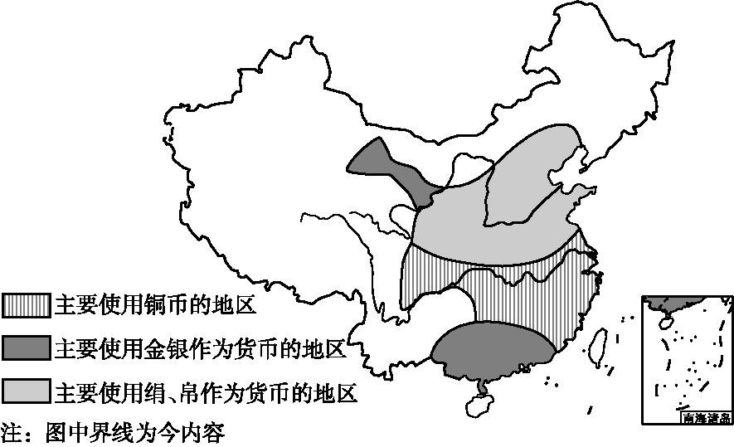
区域开发
7.(2011·全国新课标卷,25)下图是依据《隋书·食货志》等制作的南北朝时期各地区货币使用情况示意图。该图反映出( )
A.长江流域经济水平总体上高于黄河流域
B.河西走廊与岭南地区经济发展速度最快
C.黄河流域的丝织业迅速发展
D.长江流域经济发展相对稳定

Slide 40
解析:D 一般来说,以黄金作为这一时代货币制度的基础,在图中所示的河西走廊及今天吐鲁番地区、两广地区使用,主要是因为丝绸之路贸易,以黄金作为贵金属易于携带与被认同,而非这两个地区经济发展速度最快,因而B项排除;黄河流域丝织业发展迅速与否,并不是以丝织品作为货币使用的原因,因为秦汉时代即以统一的铜币作为流通手段,绢、帛等丝织品在秦汉以后作为货币使用,反映的只能是经济的衰退,因而C项亦不成立;南北朝时期黄河流域使用绢、帛等作为货币所体现的是经济衰退,并不能证明黄河流域当时经济整体上已不如使用铜币的长江流域,因为历史事实是,中唐以后,以至到南宋时,长江流域的经济在不断开发的基础上超过黄河流域,因而A项不符合历史事实;长江流域继承秦汉以来的发展,在南北朝时期使用铜币,说明这一时期当地经济发展相对于北方来说较为稳定,因而D项正确。

Slide 41
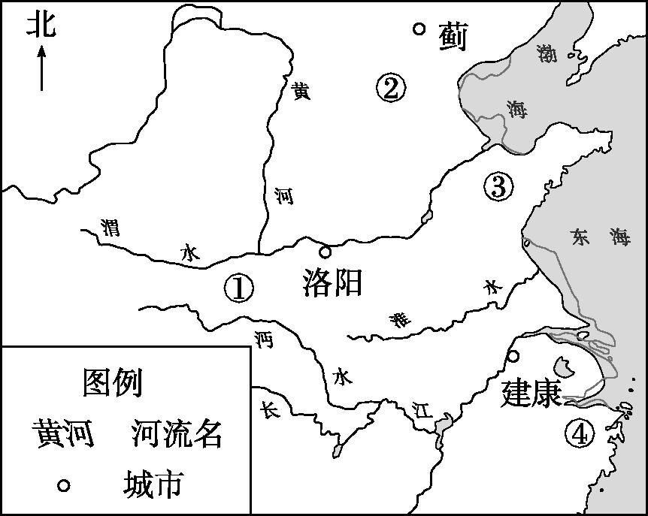
8.(2022·北京卷,2)汉代某地区“地广人稀”,到南北朝时期逐渐发展为“民多田少”。这一地区位于示意图中的( )
A.① B.② C.③ D.④

Slide 42
解析:D 汉代经济重心在北方,南方地广人稀,到了南北朝时期,随着北民大量南迁,带去了先进的生产工具和技术,充实了劳动力资源,江南地区逐渐发展成为“民多田少”,④位于江南,故选D项;①②③均位于北方,与“地广人稀”不符,排除A、B、C三项。

Slide 43

文化发展
9.(2014·全国Ⅱ卷,25)秦朝法律规定,私拿养子财物以偷盗罪论处,私拿亲子财物无罪;西晋时规定,私拿养子财物同样无罪。这一变化表明,西晋时( )
A.养子亲子权利相同 B.血缘亲情逐渐淡化
C.宗族利益受到保护 D.儒家伦理得到强化
解析:D 据材料,西晋时私拿养子财物同私拿亲子财物同样无罪,与秦朝相比“养子”与“亲子”同,这种拟血缘关系进一步强化,实际上这是儒家伦理关系得到强化的表现,从汉武帝时起,儒家经典成为国家规定的教科书,大大提高了儒学的地位,并在各郡县得到推广,属于主流文化形态,故排除A项,D项正确;B、C两项材料中没有体现,排除。

Slide 44
10.(2019·全国Ⅲ卷,25)在今新疆和甘肃地区保存的佛教早期造像很多衣衫单薄,甚至裸身,面部表情生动;时代较晚的洛阳龙门石窟中,造像大都表情庄严,服饰亦趋整齐。引起这一变化的主要因素是( )
A.经济发展水平 B.绘画技术进步
C.政治权力干预 D.儒家思想影响
解析:D 材料佛教造像变化隐含了时空变化,即时间由早期(两汉之际佛教传入中国)到较晚洛阳龙门石窟(开凿于北魏孝文帝年间至宋400多年),空间由新疆、甘肃边远地区到洛阳的中原地区,结合所学可知,汉武帝后儒学受到尊崇,成为社会主流思想,佛教造像由早期的衣衫单薄,甚至裸身到表情庄严,服饰整齐符合儒家讲求礼制,适应道德标准的价值判断,故D项正确。

Slide 45
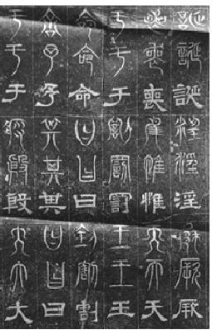
11.(2016·全国Ⅱ卷,24)如图为三国曹魏《三体石经》的残片,经文中的每个字均用先秦古文、小篆等三种字体刻写。这三种字体反映了( )
A.当时统一文字的努力
B.汉字演变的历史过程
C.当时字体流行的实际状况
D.汉字尚未形成完整的体系

Slide 46
解析:B 秦统一时,秦始皇推行“书同文”,以秦国的小篆为基础,统一全国文字,但是题干图片反映的是三种字体,故A项错误;汉字按照甲骨文、大篆、小篆、隶书、楷书的脉络演变发展,题干“三国曹魏《三体石经》的残片,经文中的每个字均用先秦古文、小篆等三种字体刻写”正是汉字演变过程的一部分,故B项正确;三国曹魏时期流行的字体是隶书,这与材料“每个字均用先秦古文、小篆等三种字体刻写”不符,故C项错误;中国原始文字是可以读出来的“图画文字”,后来逐渐脱离图画,形成汉字,至商朝,汉字已形成完整体系,故D项错误。

Slide 47
12.(2021·天津卷,2)魏晋时期,一批书法家的书法艺术各具特色,如钟繇“每点多异”、王羲之“万字不同”,表明书法艺术的发展从自发进入自觉阶段。这一转折所依托的条件是( )
A.书法实用性加强 B.书法流派的统一
C.竹简木牍的应用 D.纸张使用的推广
解析:D 魏晋时期,书法艺术的发展从自发进入自觉阶段所依托的条件主要是纸张的使用,D项正确;从自发到自觉,体现书法艺术性增强,排除A项;统一的说法错误,排除B项;竹简木牍的应用不利于书法艺术的发展,排除C项。

Slide 48
[深化认知]
1.魏晋南北朝时期文化的特点
(1)带有分裂割据的烙印。不同时期、不同地域的文化,有具体明显的区别。特别是南北文化差异很大。
(2)体现民族交融的特色。重要的文化成就,来自不同民族优秀知识分子的创
造;具有代表性的文化成就,体现了不同民族的风格。
(3)思想领域异常活跃。玄学一度盛行,儒、道、佛三教开始出现合流的迹象。
(4)科技成果成就突出。如祖冲之对圆周率的计算、贾思勰的《齐民要术》、郦道元的《水经注》等。
(5)三国两晋南北朝时期文化的发展,具有承上启下的意义,为隋唐文化的繁荣昌盛奠定了基础。

Slide 49
2.文学艺术发展的原因
(1)社会动荡,促使士人群体精神觉醒。
(2)南方地区经济的发展。
(3)民族交融,各地区之间的经济文化交流。
(4)对之前科技文化成就的继承和发展。
(5)中国古代人民的努力。

Slide 50
点击进入 模拟强化练

